Slide 1
FMU Library Catalogue
Serhat Kahraman
16.04.2025
v0.1

Slide 2
Model Name: Template Robot Dynamics
RobotManipulatorDynamics.fmu
Dynamics
Function
Integrator
tau = {tau_1..tau_n}
dq = {dq_1..dq_n}
q = {q_1..q_n}
ddq = {ddq_1..ddq_n}
Integrator
dq = {dq_1..dq_n}
ddq = {ddq_1..ddq_n}

Slide 3
Model Name: UR10e Robot Dynamics
FMU Name: UR10eRobotManipulatorDynamics.fmu
FMU Description: What does FMU do?
.
.
.

Slide 4
Model Name: UR10e Robot Dynamics Model Block Diagram
UR10eRobotManipulatorDynamics.fmu
Dynamics
Function
(UR10e)
Integrator
(Runge-Kutta)
tau = {tau_1..tau_6}
q = {q_1..q_6}
dq = {dq_1..dq_6}
q = {q_1..q_6}
ddq = {ddq_1..ddq_6}
Integrator
(Runge-Kutta)
dq = {dq_1..dq_6}
ddq = {ddq_1..ddq_6}

Slide 5
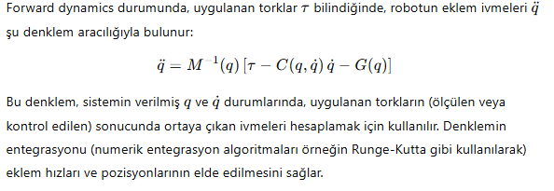
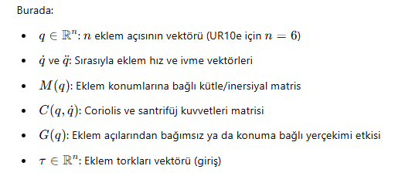
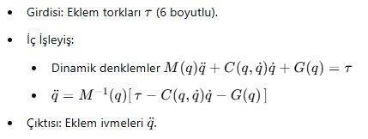
Model Name: UR10e Robot Dynamics Dynamic Function UR10e Block
Dynamics
Function
(UR10e)

Slide 6
Model Name: UR10e Robot Dynamics Dynamic Function UR10e Block
Robot dinamik model hesaplaması için, dinamik denklemler bulmak mümkün olmayacaktır. Bunun yerine, nümerik olarak hesaplama yapan dynamic engine ya da dynamic solver (ODE) kullanmak uygun olacaktır.
Bu araçların kullanılması için, robot sistemini rigid body olarak model tanımlaması yapmak gerekecektir. Bu da bir iş yükü oluşturur. Bunun yerine, gazeboda bu modeller var UR10e için urdf formatında mevcuttur.
Gazebo dinamik hesaplamada ODE kullanılıyor. FMU modellerinin çalıştırılmasında kullanılan araçta dinamik hesaplamanın ODE ya da gazebo tarafından yaptırılması için, API’leri ODE ya da gazebo API’leri kullanılabilir. Bu API’ler, nasıl kullanılacak, bakmak gerekiyor. Gazebo’da grafik arayüz çalıştırılmadan sadece hesaplamaların yapılması için, CLI kullanılabilir. Bunun incelenmesi gerekmektedir.

Slide 7


Integrator #1
Integrator #2

Slide 8
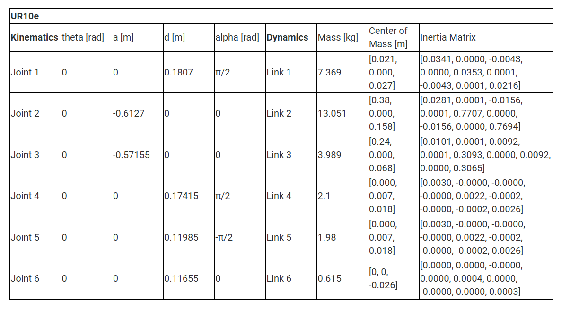
Link: https://www.universal-robots.com/articles/ur/application-installation/dh-parameters-for-calculations-of-kinematics-and-dynamics/?ysclid=m9jvxr13yl422421043

Slide 9

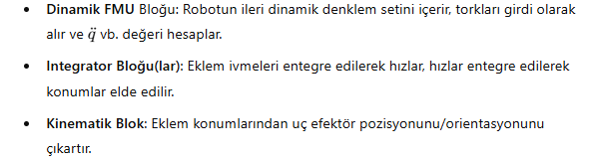

Slide 10




Model Name: UR10e Robot Forward Kinematics Model Block Diagram
UR10eRobotManipulatorFKinematics.fmu
Forward
Kinematics
Function – Homogenous Transformation
(UR10e)
$$p=\{x,y,z\}$$
$$q = \{q_{1},q_{2}..q_{6}\}$$
$$R_{euler}$$
$$R_{Quaternion}$$

Slide 11



Model Name: UR10e Robot Inverse Kinematics Model Block Diagram
UR10eRobotManipulatorIKinematics.fmu
Inverse
Kinematics
Function
(UR10e)
$$p_{target}=\{x,y,z\}$$
$$q = \{q_{1},q_{2}..q_{6}\}$$
$$R_{euler_target}$$

Slide 12
REFERANSLAR
Kaynak: https://github.com/ESOGU-SRLAB

